Slide 1
NOB 포트폴리오 관리 툴
발표자 김환희 & 최원준

Slide 2
주로 포트폴리오에 들어가는 것은?

Slide 3
주로 포트폴리오에 들어가는 것은?
프로젝트를 하는 이유?

Slide 4
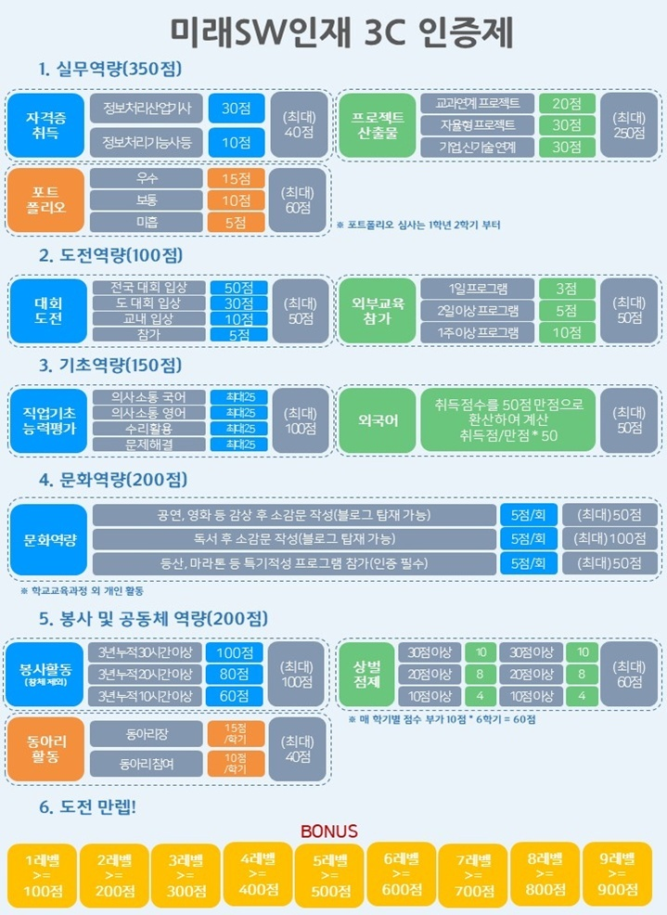

Slide 5


Slide 6
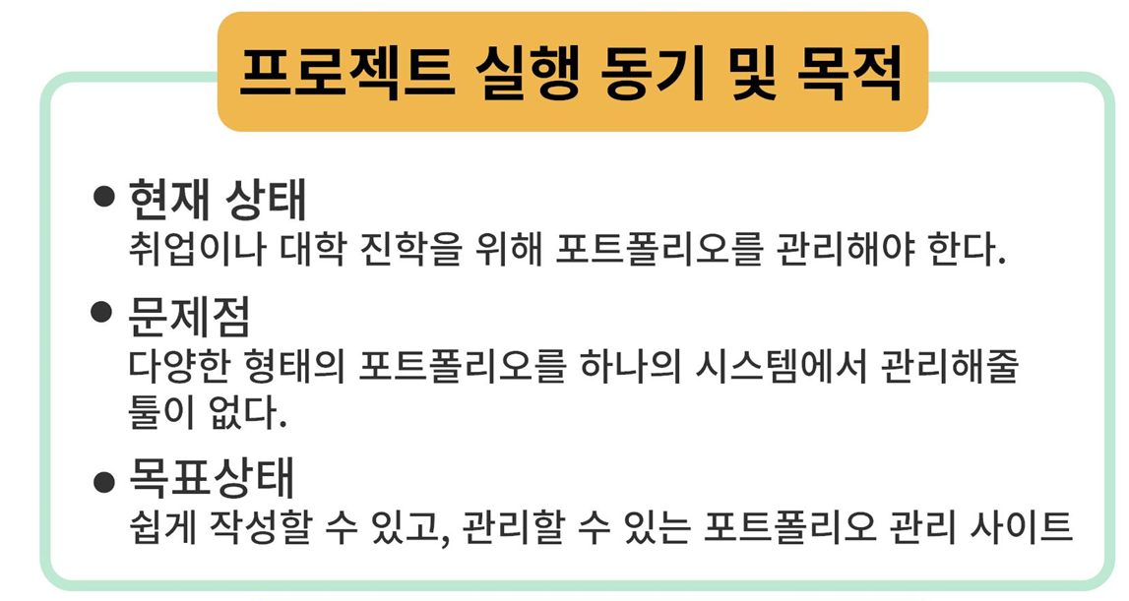

Slide 7
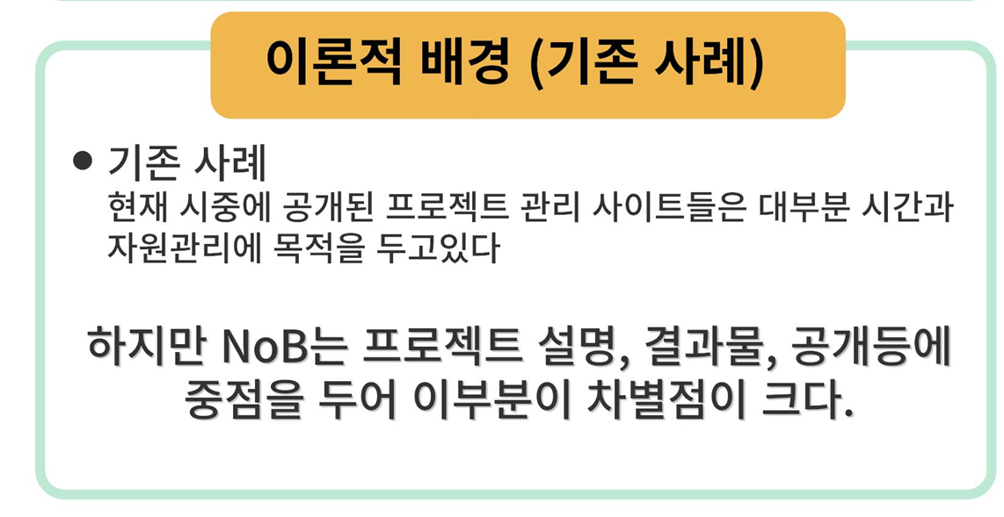

Slide 8
우리에게 맞는 툴

Slide 9
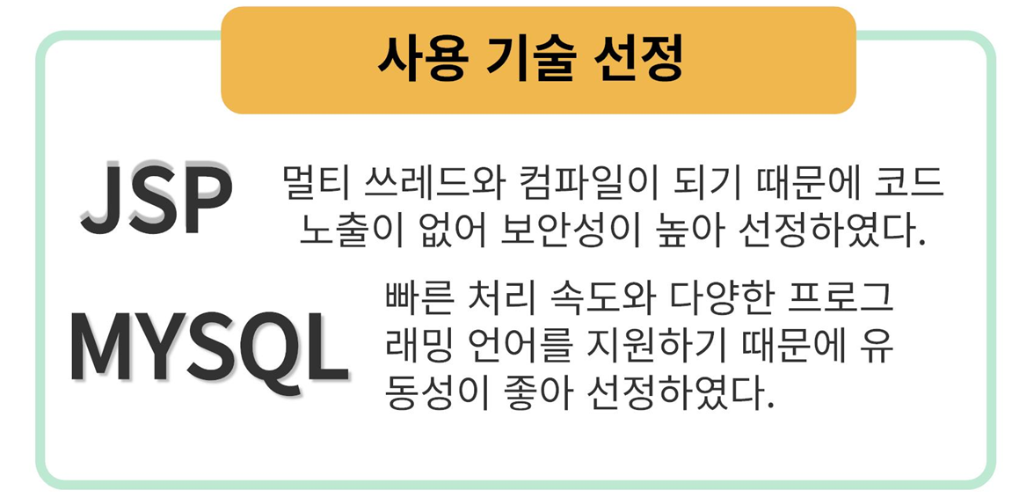

Slide 10
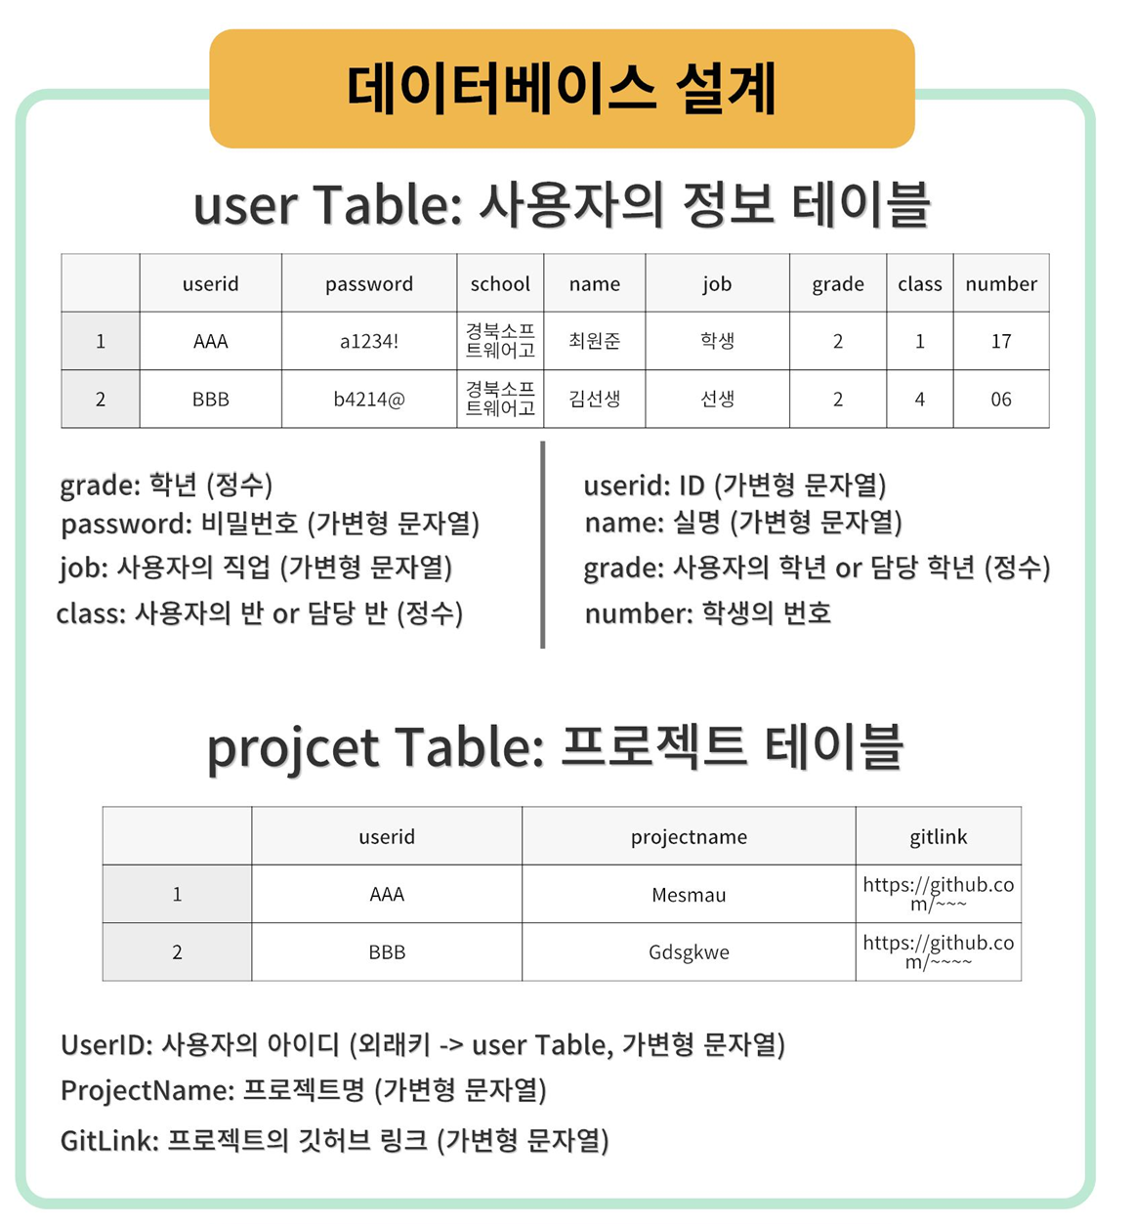

Slide 11
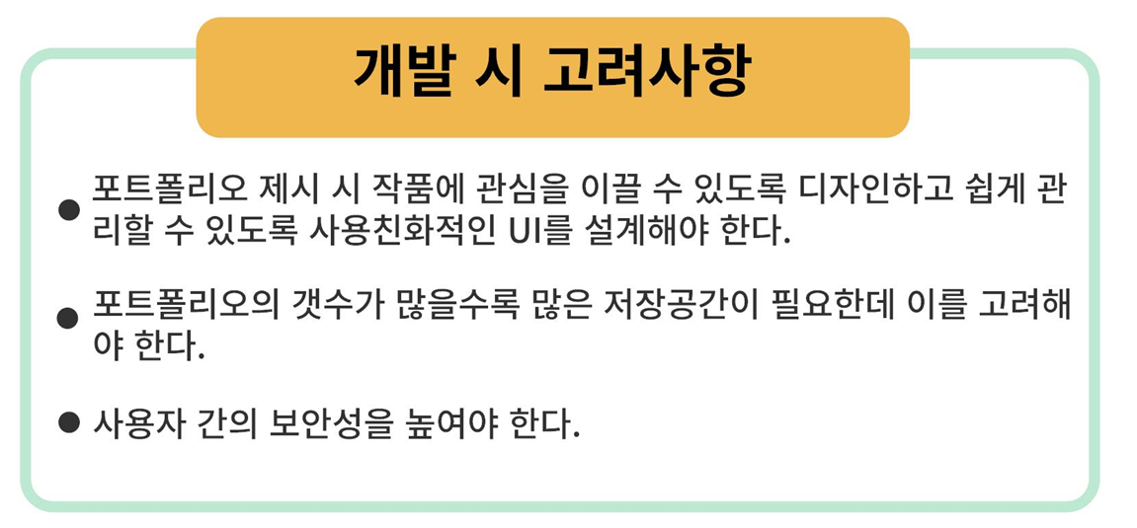

Slide 12
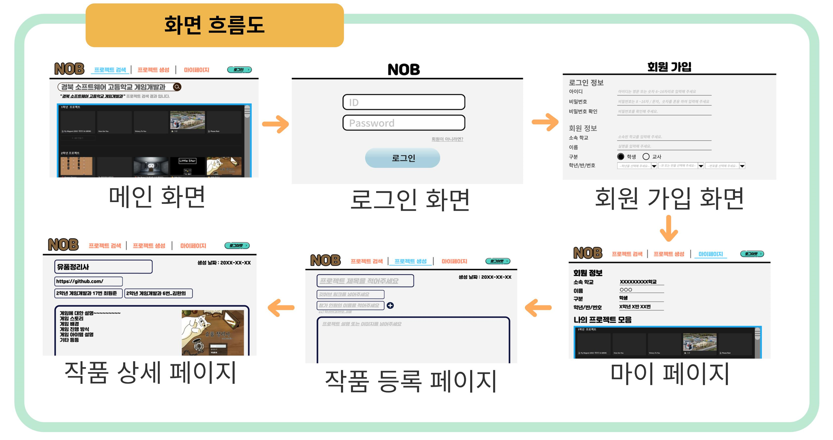

Slide 13
감사합니다.
발표자 김환희 & 최원준
PPT제작 이찬솔

